Slide 1


STŘEDNÍ ŠKOLA STAVEBNÍ A TECHNICKÁ
Ústí nad Labem, Čelakovského 5, příspěvková organizace
Páteřní škola Ústeckého kraje
Kombinované zesilovací stupně
VY_32_INOVACE_36_734
Projekt MŠMT | EU peníze středním školám
Název projektu školy | ICT do života školy
Registrační číslo projektu | CZ.1.07/1.5.00/34.0771
Šablona | III/2
Sada | 36
Anotace | Kombinované zesilovací stupně
Klíčová slova | Impedance, zesílení, diference, absolutní hodnota, přímo vázané stupně
Předmět | Elektronika
Autor, spoluautor | Ing. Josef Sýkora
Jazyk | Čeština
Druh učebního materiálu | Prezentace, výklad
Potřebné pomůcky | PC, dataprojektor
Druh interaktivity | Výklad pomocí prezentace, vyhledávání informací
Stupeň a typ vzdělávání | Střední škola, učiliště
Cílová skupina | 2. a 3. ročník, žáci 17 – 18 let, obory elektro a Mechatronik
Speciální vzdělávací potřeby | Ne
Zdroje | Vlastní zdroje - viz poslední strana

Slide 2
ELEKTRONIKA
Kombinované
zesilovací stupně

Slide 3
Kombinované zesilovací stupně
Na zesilovač jsou kladeny náročné požadavky, často protichůdné, které nelze většinou splnit použitím pouze jednoho zesilovacího prvku (tranzistoru).
Používáme proto kombinované zesilovací stupně s více tranzistory, ve kterých se využívá potřebných vlastností základních zapojení zesilovačů.
PŘÍMO VÁZANÉ TRANZISTOROVÉ DVOJICE
V zesilovači jsou použity dva tranzistory.
  výstup prvního tranzistoru je přímo spojen s vstupem druhého tranzistoru
  přímá vazba je frekvenčně nezávislá, umožňuje zpracovávat i stejnosměrné signály

Slide 4
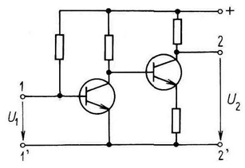
Kombinované zesilovací stupně
Zapojení SE – SE
Použijeme, když se požaduje velké napěťové zesílení, které je dáno součinem zesílení jednotlivých tranzistorů.
Dále se používá v případech, kdy je na závadu fázové posunutí výstupního signálu oproti signálu vstupnímu o 180° u jednoduchého zapojení SE. Výstupní signál je u tohoto zapojení ve fázi se vstupním.

Slide 5
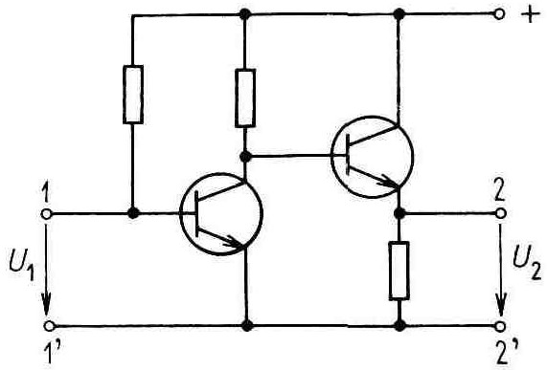
Kombinované zesilovací stupně
Zapojení SE – SC
Používá se tam, kde potřebujeme:
  velké napěťové zesílení – zajišťuje první tranzistor (SE)
  zároveň malou výstupní impedanci – zajišťuje druhý tranzistor v zapojení SC
  např. u akustických zesilovačů, kde je zátěží reproduktor, který má impedanci 4 až 32 Ω

Slide 6
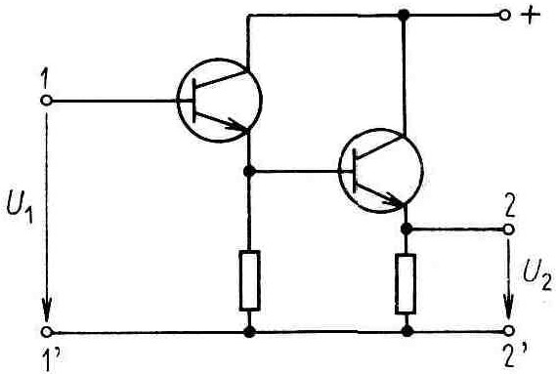
Kombinované zesilovací stupně
Zapojení SC – SC
Je to tzv. dvojitý emitorový sledovač. Tímto zapojením se ještě zlepšují vlastnosti jednoduchého emitorového sledovače, tzn., že se výrazně zvětšuje vstupní a zmenšuje výstupní impedance a zvětšuje proudové zesílení.
Používá se tam, kde potřebujeme:
  velkou vstupní impedanci
  malou impedanci výstupní
  velké proudové zesílení

Slide 7
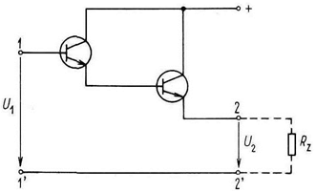
Kombinované zesilovací stupně
Darlingtonovo zapojení
Jedná se o kaskádové zapojení SC – SC.
Emitor prvního tranzistoru je přímo spojen s bází tranzistoru druhého.
Má vynikající impedanční vlastnosti (lepší než jednoduchý emitorový sledovač), tzn.
velmi velkou vstupní impedanci
malou výstupní impedanci
velmi velké proudové zesílení

Slide 8
Kombinované zesilovací stupně
Rozdílový (diferenční) zesilovač
Používá se, potřebujeme-li získat signál, který je úměrný rozdílu (diferenci) dvou napětí – např. při měření pH.
Tento zesilovač má dva vstupy pro přívod dvou rozdílných signálů.
Na výstupu je napětí U₂, které je úměrné rozdílu obou vstupních signálů, přičemž nezáleží na jejich absolutní hodnotě.
Většinou platí:
  pro U₁ > U₁ ’ ....... výstupní napětí U₂ > 0 (je kladné)
  pro U₁ < U₁ ’ ....... výstupní napětí U₂ < 0 (má zápornou polaritu)
  je-li U₁ = U₁ ......... výstupní napětí U₂ = 0 V
Velice často bývá rozdílový zesilovač realizován použitím operačního zesilovače.

Slide 9
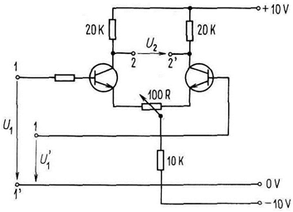
Kombinované zesilovací stupně
Rozdílový (diferenční) zesilovač
Tyto zesilovače bývají napájeny symetrickým napětím ± 10 až 15 V.
Zapojení tvoří dva tranzistory v zapojení SE se společným rezistorem R_{E} (10 k). Potenciometrem se nastavuje nulové výstupní napětí při nulových vstupních signálech.

Slide 10
Souhrn učiva
Kontrolní otázky:
1. Přímo vázaná tranzistorová dvojice SE - SC má
a) velkou vstupní a výstupní impedanci b) velké napěťové zesílení a malou výstupní impedanci
c) velkou vstupní a malou výstupní impedanci d) malé napěťové zesílení a velkou výstupní impedanci
e) velké proudové a malé napěťové zesílení f) velké proudové a velké napěťové zesílení
2. Přímo vázaná tranzistorová dvojice SC - SC má
a) velkou vstupní a výstupní impedanci b) velké napěťové zesílení a malou výstupní impedanci
c) velkou vstupní a malou výstupní impedanci d) malé napěťové zesílení a velkou výstupní impedanci
e) velké proudové a malé napěťové zesílení f) velké proudové a velké napěťové zesílení
3. Darlingtonovo zapojení má
a) velkou vstupní a výstupní impedanci b) velké napěťové zesílení a malou výstupní impedanci
c) malé napěťové zesílení a velkou výstupní impedanci d) velkou vstupní a malou výstupní impedanci
e) velké proudové a malé napěťové zesílení f) malé proudové a velké napěťové zesílení
4. Darlingtonovo zapojení tvoří
a) přímo vázané tranzistorové dvojice SE - SC b) přímo vázané tranzistorové dvojice SC - SE
c) kaskádové zapojení dvojice tranzistorů SC - SC d) komplementární dvojice tranzistorů
5. Komplementární dvojice jsou
a) dva tranzistory zapojené v Darlingtonově zapojení b) dva tranzistory zapojené jako rozdílový zesilovač
c) dva tranzistory se shodnými parametry (jeden PNP, druhý NPN
d) přímo vázané tranzistorové dvojice v zapojení SC
6. Nakresli zapojení přímo vázané dvojice SE - SC a napiš, kdy se používá a čím se vyznačuje!
7. Popiš konstrukci a funkci diferenciálního zesilovače! Kde se používá?

Slide 11
STŘEDNÍ ŠKOLA STAVEBNÍ A TECHNICKÁ
Ústí nad Labem, Čelakovského 5, příspěvková organizace
Páteřní škola Ústeckého kraje
Použité zdroje
Text vlastní
Obrázky z knihy:
ING. UHLÍŘ, CSC, Jan; DOC. ING. KŘEČAN, Zdeněk. Elektronika pro 2. a 3. ročník SOU. Praha: SNTL, 1985

